Slide 3
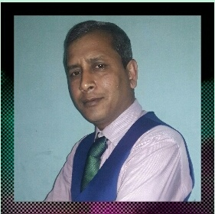
বিপুল কুমার সরকার
সহকারী শিক্ষক (গণিত)
আটমূল দ্বি-মূখী উচ্চ বিদ্যালয়।
শিবগঞ্জ-বগুড়া
Mobail: 01730169555
Email: bipulsarkar1977@gmail.com

Slide 4
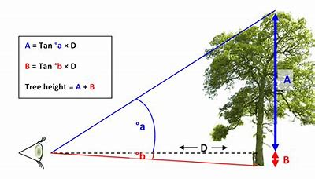
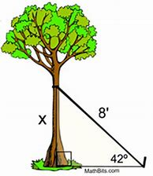
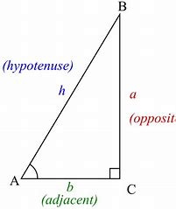
নিচের ছবিগুলো লক্ষ্য করি

Slide 5
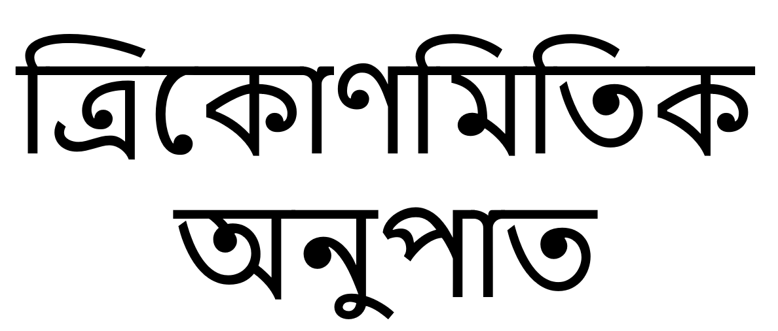

Slide 7
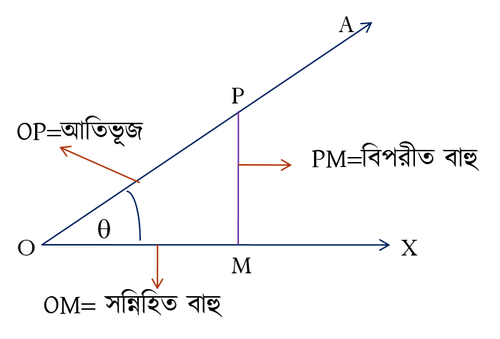

Slide 9
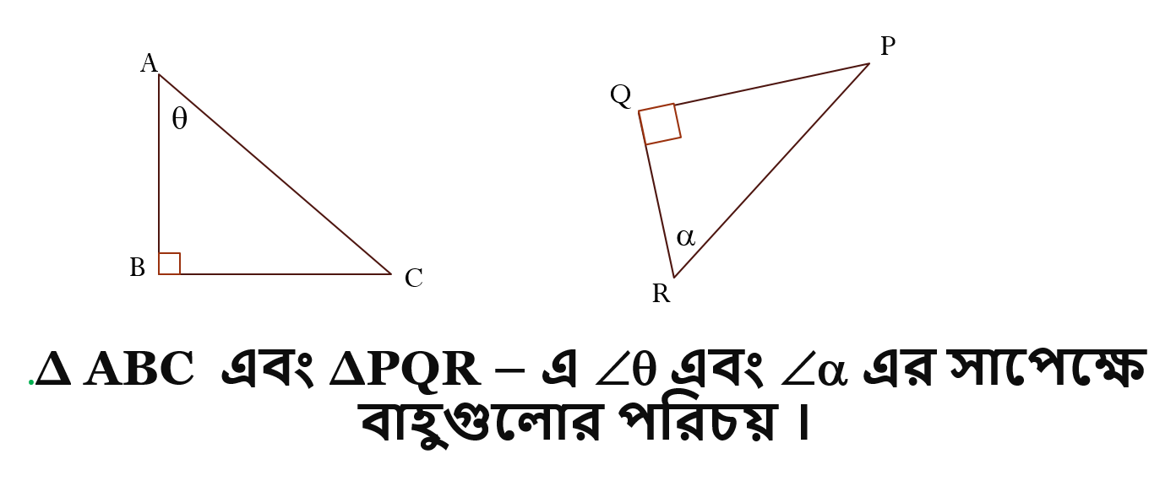

Slide 11
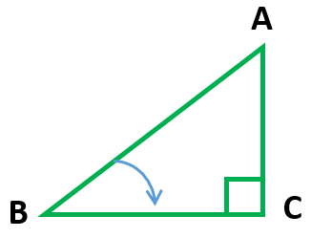

Slide 14
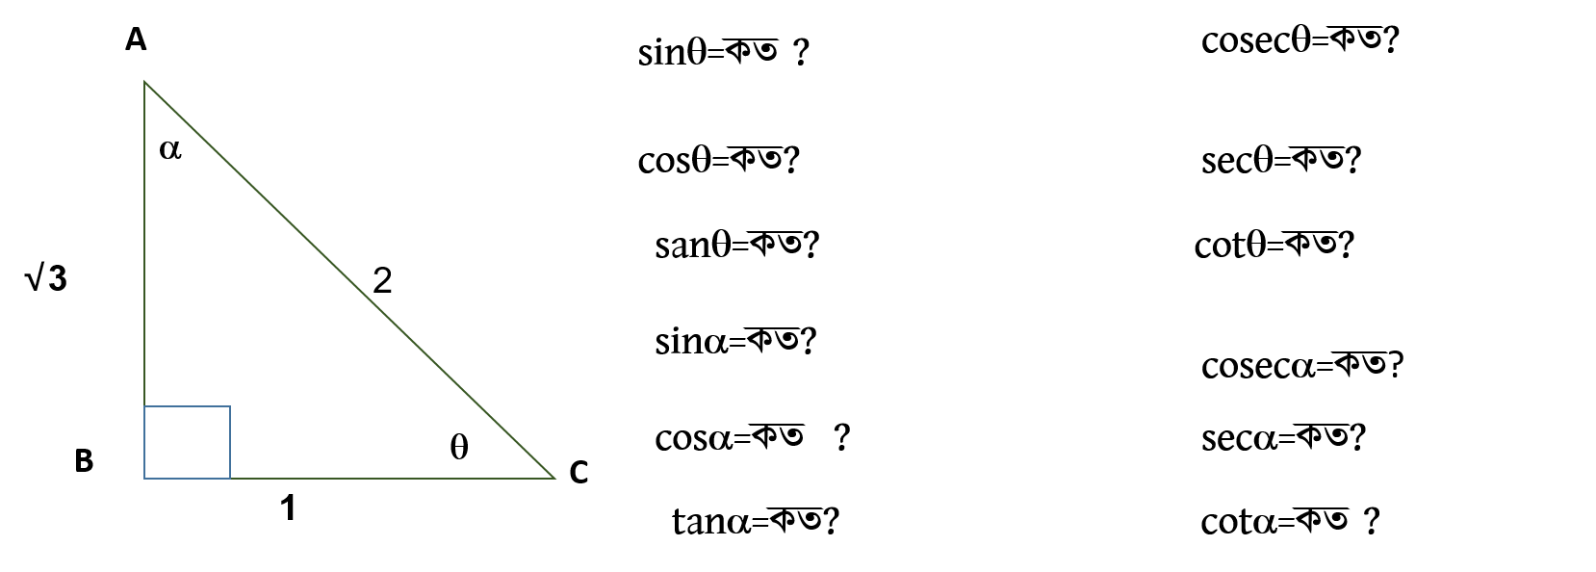

Slide 15
